Slide 1


Муниципальное бюджетное дошкольное учреждение
«Детский сад комбинированного вида №33 «Колобок»
РЕЧЕВОЙ ПРОЕКТ
Создание «книжки – малышки» в условиях подготовительной логопедической группы для детей с ОНР (общим не до развитием речи)
автор: учитель – логопед
Шарафетдинова Зарина Рустамовна

Slide 2

Чтобы подготовить человека
духовно
к самостоятельной жизни,
надо
ввести его в мир книг
В.А. Сухомлинский
Чтение – это окошко,
через которое дети видят
и познают самих себя
В.А. Сухомлинский

Slide 3
Классификация проекта
Тип проекта:
Информационно – практико - ориентированный, коллективный;
Срок реализации: в течение учебного года.
Актуальность темы:
Участие в данном проекте поможет детям группы обогатить и актуализировать словарь, развить связную речь, активизировать познавательную деятельность. Пробудить интерес к чтению книг путем создания книжки – малышки.
По продолжительности: краткосрочный (месяц).
Участники: воспитанники подготовительной логопедической группы, логопед, родители, воспитатели.
Цель:
Коррекция речевых нарушений у детей и развитие их мотивации на устранение своих речевых дефектов, через применение нетрадиционных технологий в логопедической практике.
Формирование у детей интереса к детской книге через речевую, познавательную и творческую деятельность.

Slide 4
Задачи:
ДЛЯ ДЕТЕЙ
Пополнять и активизировать словарный запас различными частями речи;
Совершенствовать: лексико-грамматические средства языка; правильное произношение поставленных звуков, отрабатывать дикцию, работать над интонационной выразительностью речи;
Развивать:
- связную речь (монолог, диалог)
- психофизические способности (мимика, пантомимика) у детей
- психические процессы (восприятия, воображения, мышления, внимания, памяти)
-творческие способности (умение перевоплощаться, импровизировать, брать на себя роль)
Сформировать у детей интерес к книге, как мотив подготовки к чтению.
Закреплять представления детей о жанровых особенностях произведений.
Поощрять творческие проявления в ролевых играх по сюжетам литературных произведений, инсценировках и драматизациях, выразительном чтении стихов, рисовании и других видах деятельности.
Познакомить с историей создания книги, работой книжных издательств и библиотек.
Закреплять правила культурного общения с книгой, поведения в библиотеке, книжном уголке.
Закреплять знания детей о строении книги.
Развивать познавательные способности, творческое воображение, коммуникативные навыки в процессе изготовления книг.
Воспитывать бережное отношение к книгам.

Slide 5
ДЛЯ ВОСПИТАТЕЛЕЙ
Обогащение развивающей предметно-пространственной среды группы;
Формирование у детей умений в изготовлении книжек-малышек.
Объединение родителей и детей в совместное книгоиздательство, творческую деятельность.
ДЛЯ РОДИТЕЛЕЙ
Обогащение родительского опыта приёмам взаимодействия и сотрудничества с ребёнком в семье.
Приобретение интереса родителей к семейному чтению литературных произведений; совместному книгоиздательству с детьми.
Помощь и участие в реализации проекта, жизни группы.
Итоговый продукт: изготовление детьми «книжек – малышек»

Slide 6
.
В связи с данной проблемой определены объект, предмет и гипотеза исследования.
Объект изучения: динамика развития речи дошкольников в процессе создания «книжек – малышек».
Предмет изучения: книги собственного изготовления, изготовленные детьми совместно с педагогами группы, родителями
Гипотеза: использование творческой деятельности , сопровождающейся речевой активностью детей облегчает процесс усвоения речи, делает его интересным и занимательным.
Использование игровых приёмов делает обучение более увлекательным, интересным, эмоционально – насыщенным, творческим. Красочные настольные, дидактические и весёлые словесные игры делают образовательную деятельность невероятно увлекательной
Итоговый продукт: изготовление детьми «книжек – малышек»;

Slide 7
Предполагаемый результат проекта:
1. Развитие речи дошкольников:
- пополнение и активизация словаря;
- расширение словарного запаса, обозначающего названия предметов, действий, признаков предметов;
- закрепление правильного произношения всех звуков, отработка дикции, работа над интонационной выразительностью речи;
2. Совершенствование у детей умений:
- пользоваться прямой и косвенной речью в рассказывании свой истории;
- диалогической и монологической форм речи в процессе придумывания истории своей книжки.
- связно и выразительно пересказывать сказки, рассказы без помощи взрослого;
Воспитание культуры речевого общения.
Развитие мелкой моторики пальцев рук, внимания, воображения.
Повышение коммуникативных, творческих способностей детей.
Повышение заинтересованности, активности, творческого участия родителей в жизни своих детей.
Снижение периода социальной адаптации в логопедической группе.
Пополнение предметно-развивающей среды в группе.

Slide 8
Перспективный план реализации проекта:
Этап: Подготовительный .
Этап: Практический
Задачи. | Мероприятия.
1. Осознание проблемной ситуации. Определение цели, задач проекта. 2. Подбор и изучение методической литературы по теме проекта; 3. Анализ приёмов и технологий работы по изучению темы проекта. 4. Составление плана основного этапа | 1. Создание рабочей группы. • Изучение литературы по данной проблеме, опыта работы коллег средствами информационных ресурсов. • Диагностика детей с нарушениями речи. • Изучение возможности участия родителей в реализации проекта. • Определение личного вклада каждого участника проекта. •Подготовка материальной и методической базы • Разработка критериев эффективности проекта. 2. Консультация для педагогов группы «Влияние нетрадиционных технологий на речевое развитие детей)». 3. Консультация для педагогов « Развитие речевая активности детей через создание творческого продукта в жизни детей». 4.Консультирование родителей по вопросам диагностики
Задачи. | Мероприятия.
1. Работа с родителями: пополнить педагогические знания родителей при выполнении домашних заданий логопеда. 2. Разработать систему коррекционной работы взаимосвязи учителя-логопеда и воспитателей при использовании элементов творческой деятельности в логопедической практике. 3. Открытый показ мастер-класса для педагогов ДОУ. 4. Беседы: «Рукотворный мир», «Интересные и удивительные предметы». Изготовление для родителей папки-передвижки: «Знакомство детей с художественной литературой» Подготовка к сюжетно-ролевой игре: «Библиотека» (изготовление атрибутов, оформление пространства в книжном уголке) | 1. Подбор, изготовление наглядного и раздаточного материала для реализации проекта. 2. Консультация в родительском уголке «Книга своими руками» буклет для родителей «Мы создаем книги» 3. Проведение учителем-логопедом занятий по развитию лексико-грамматических категорий. 4. Консультация для педагогов «Развитие творческих способностей детей» 5. Проведение специальных игровых и тренировочных упражнений по развитию у детей связной речи и совершенствованию звукопроизношения. 7. Художественное творчество: «Рисование сюжетных картинок».

Slide 9
Этап: Заключительный
Задачи. | Мероприятия.
1. Подведение итогов, совместный анализ выполнения проекта, соотношение целей и результатов проекта 2. Стендовый доклад | 1. Показ фрагментов занятий воспитателя с детьми по развитию речи. 2. Обобщение и систематизация знаний родителей и педагогов по теме 3. Оформление выставки " Наши рисунки по знакомым сказкам и рассказам». 4. Выступление учителя-логопеда и воспитателей на семинарах по данной теме; 5. Создание «Книжки – малышки» 6. Работа педагогов с накопленным материалом и применение к воспитанникам полученных на семинарах знаний
Заключение:
В процессе изготовления «книжки – малышки» в логопедической группе мы достигли таких результатов, как:
Пополнение предметно-развивающей среды в группе
Снижение периода социальной адаптации в логопедической группе
Повышение коммуникабельности (развитие монологической, идеологической речи) детей
Работа с родителями

Slide 10

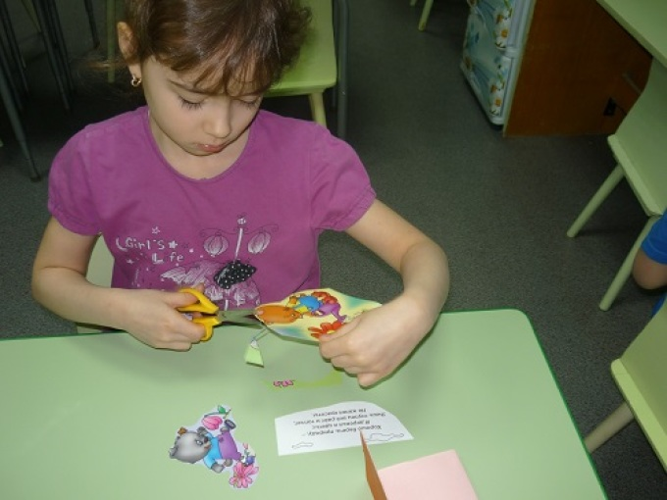
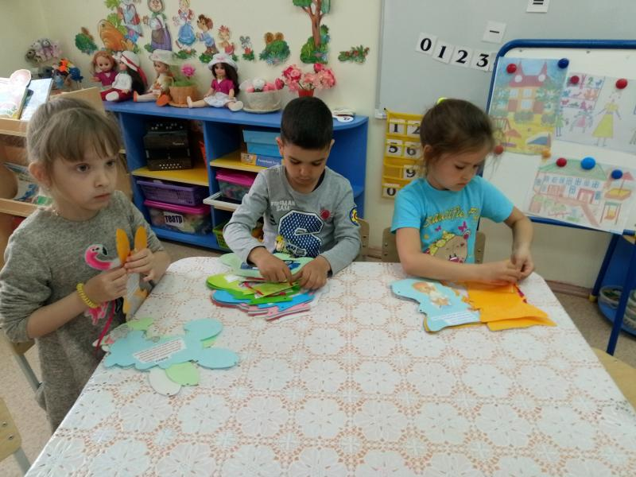
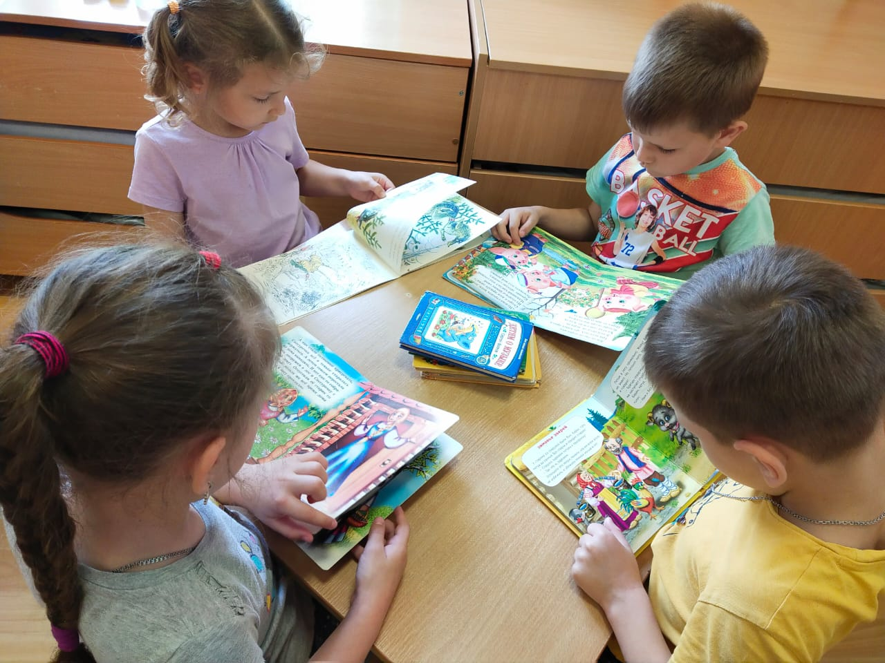
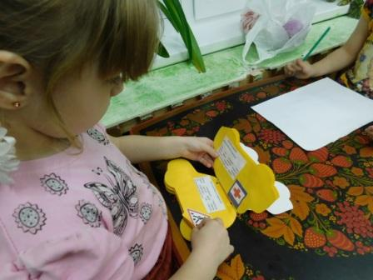
ЭТАПЫ РЕАЛИЗАЦИИ ПРОЕКТА
Пошаговое описание создания книжки - малышки
Для изготовления книжки – малышки понадобятся следующие материалы и инструменты:
- для макета - бумага формата А3 и ножницы;
- для разметки строчек текста – линейка и карандаш;
- для оформления – любые художественные материалы (фломастеры, краски, цветные карандаши и ручки).

Slide 11
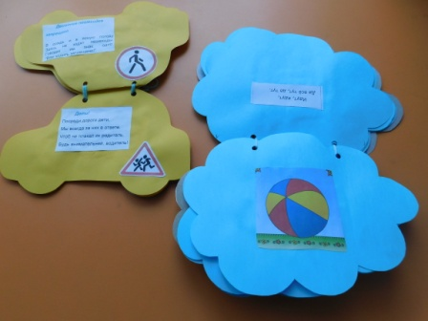
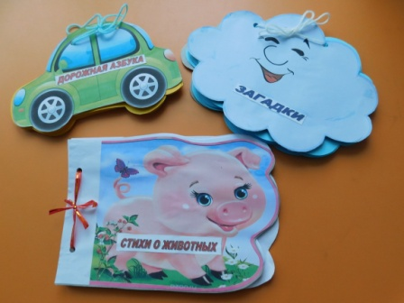
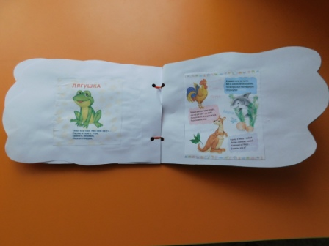
Книга – лучший друг ты мой,
Мне так радостно с тобой!
Я люблю тебя читать,
Думать, мыслить и мечтать!

Slide 12
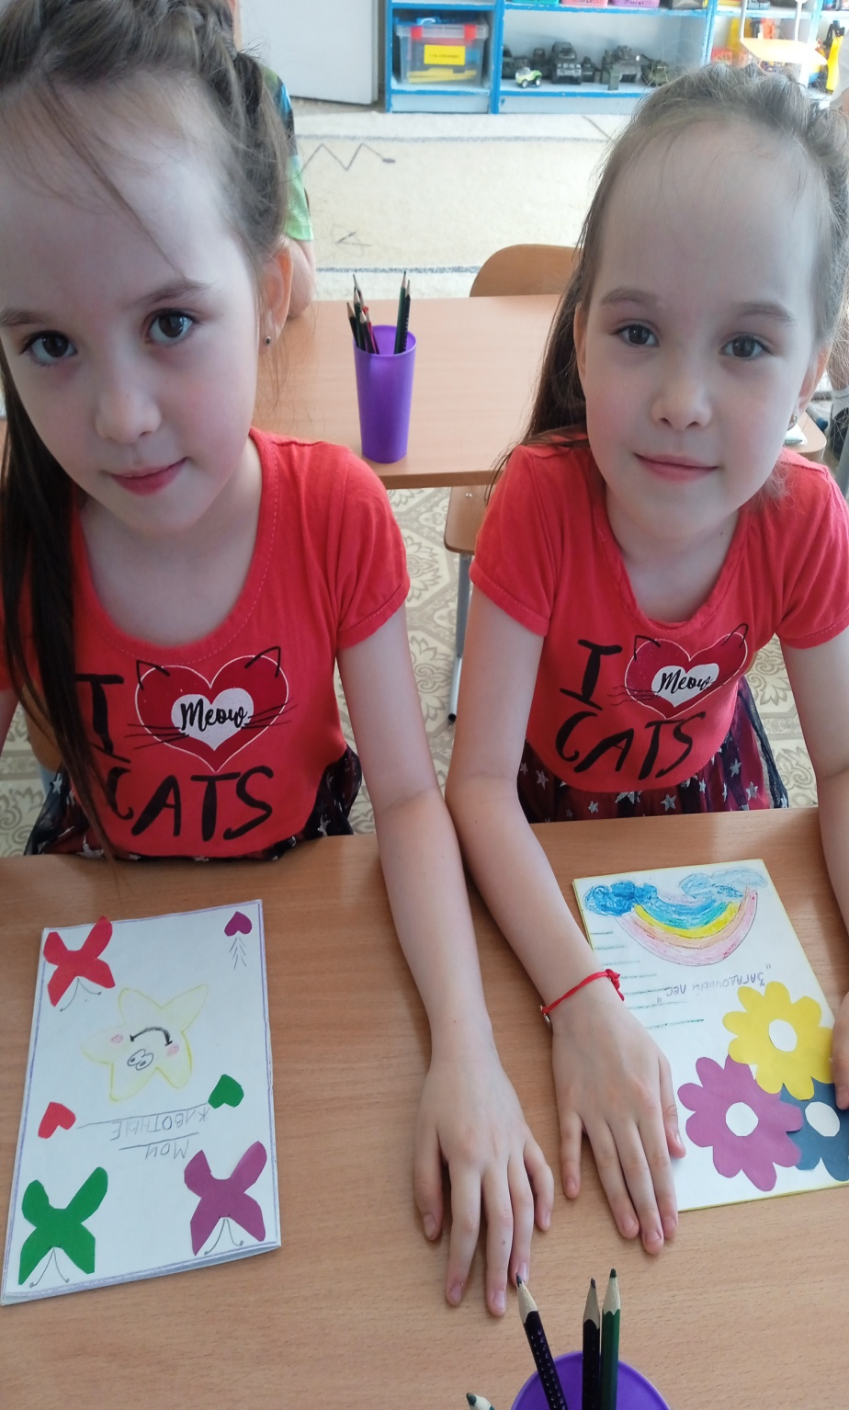
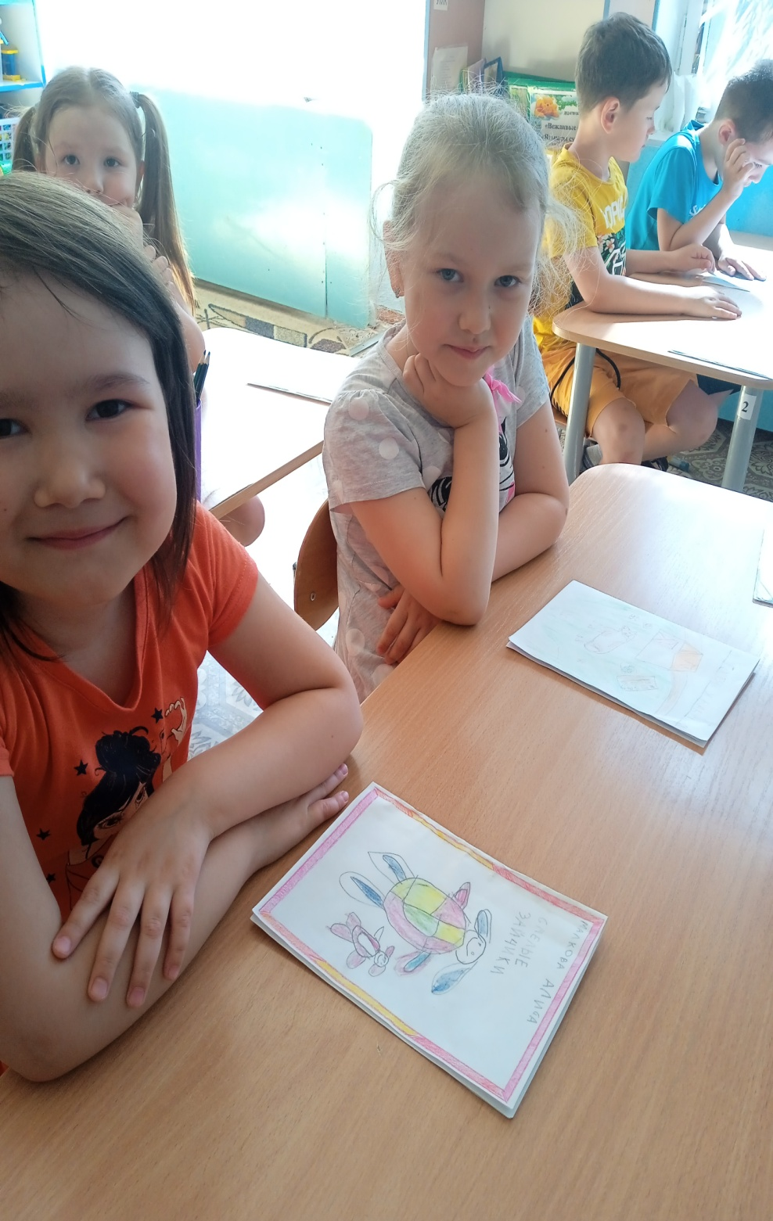
Знайте все, девчонки,
Знайте все, мальчишки:
В каждой книжке – свой секрет!
Все читайте книжки!

Slide 13
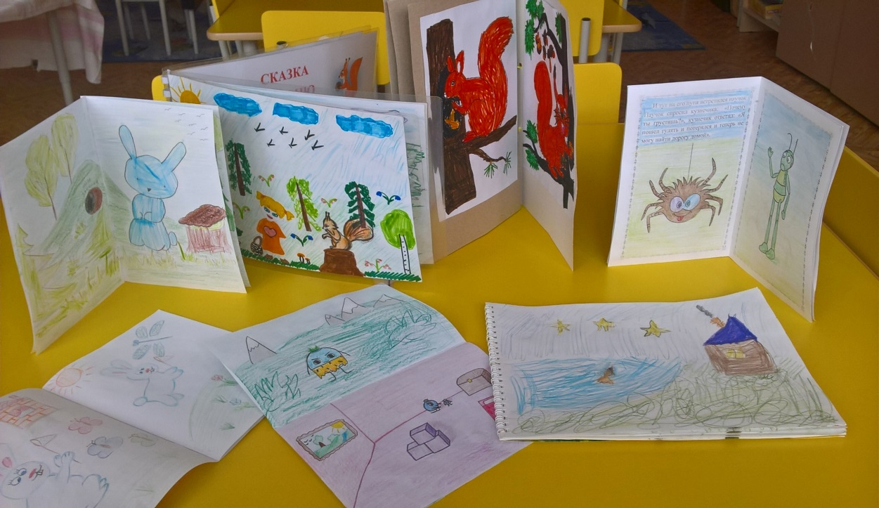
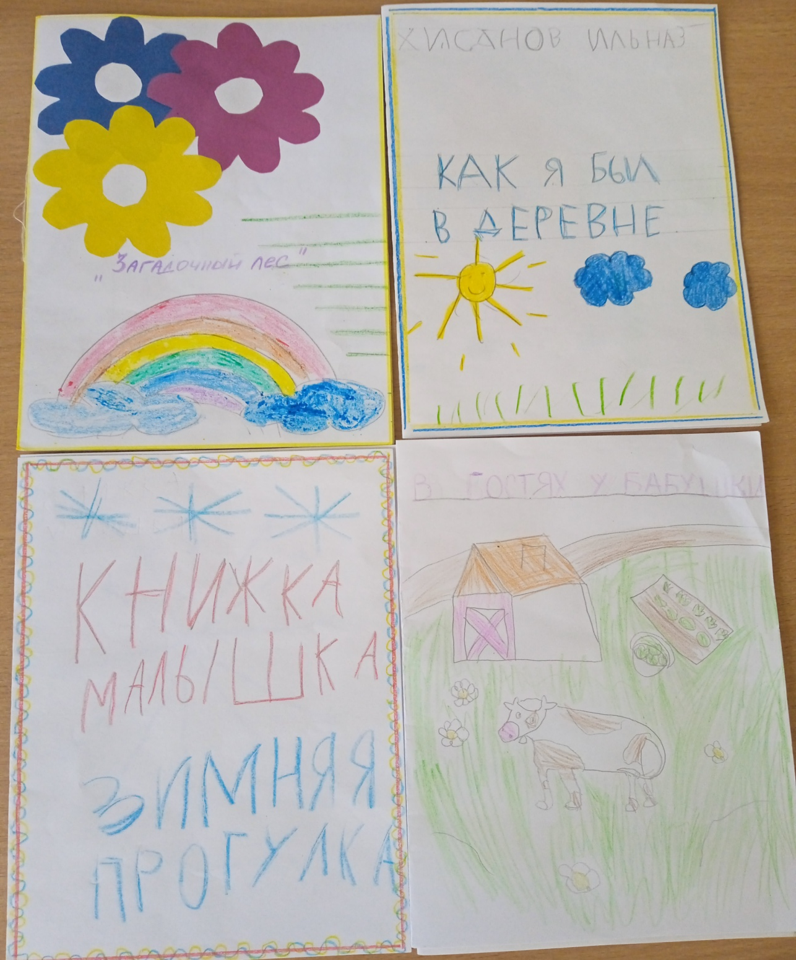
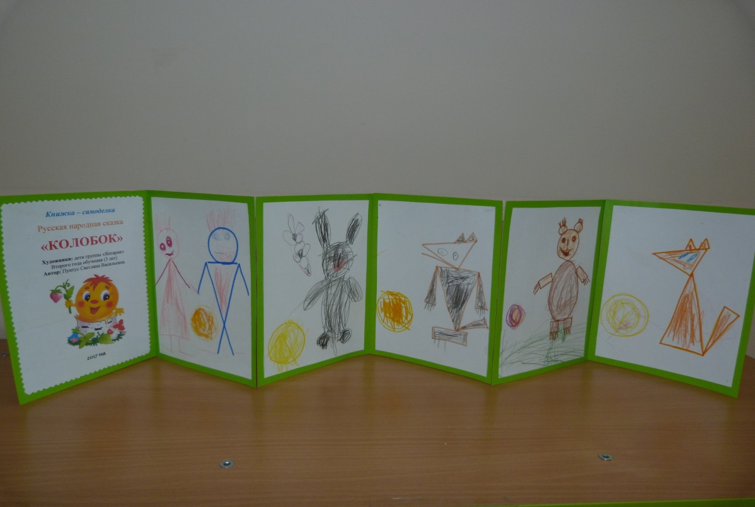

Slide 14
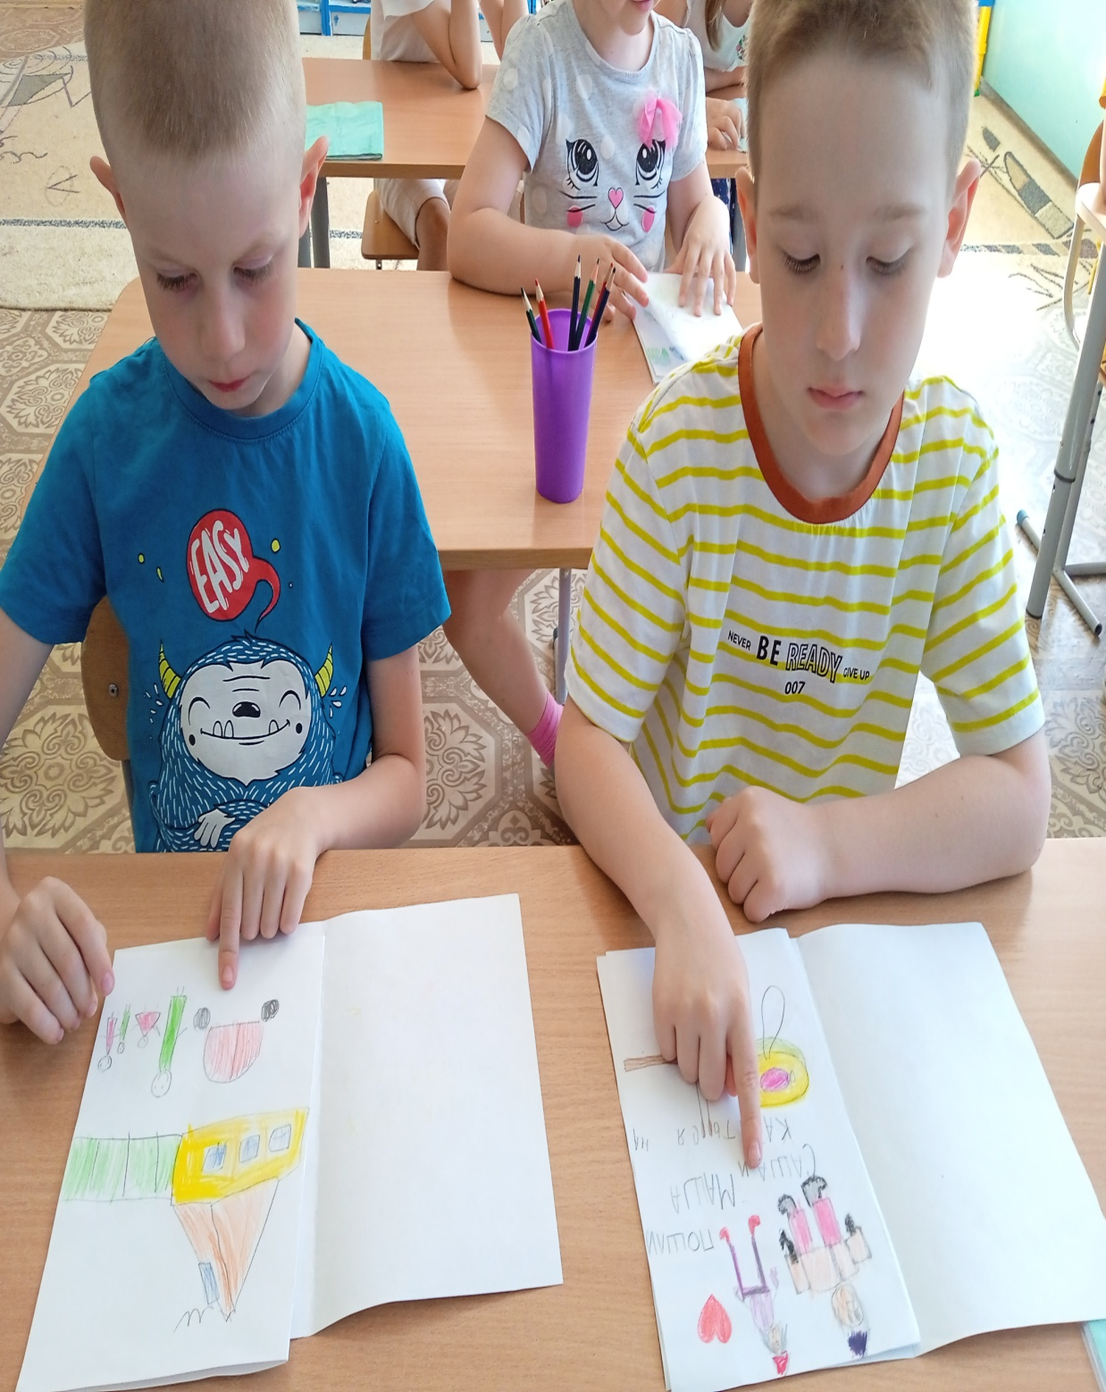
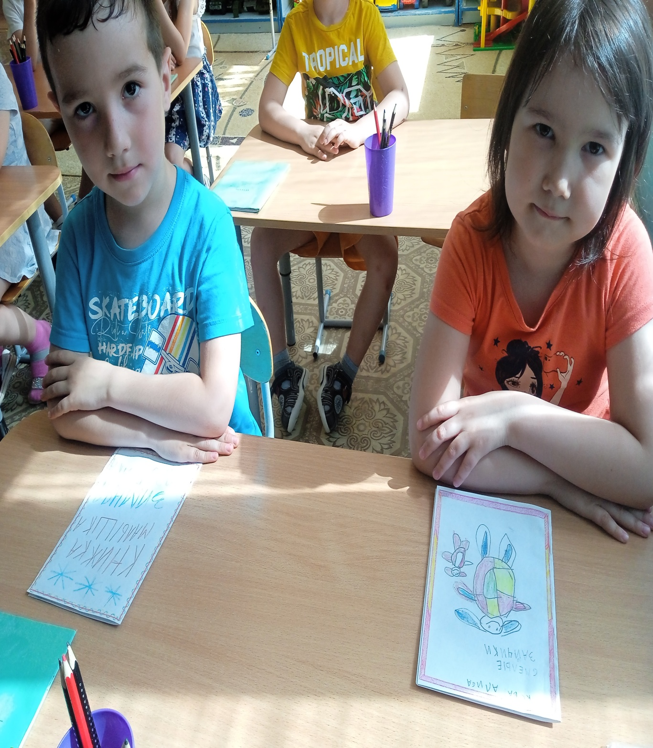

Slide 15
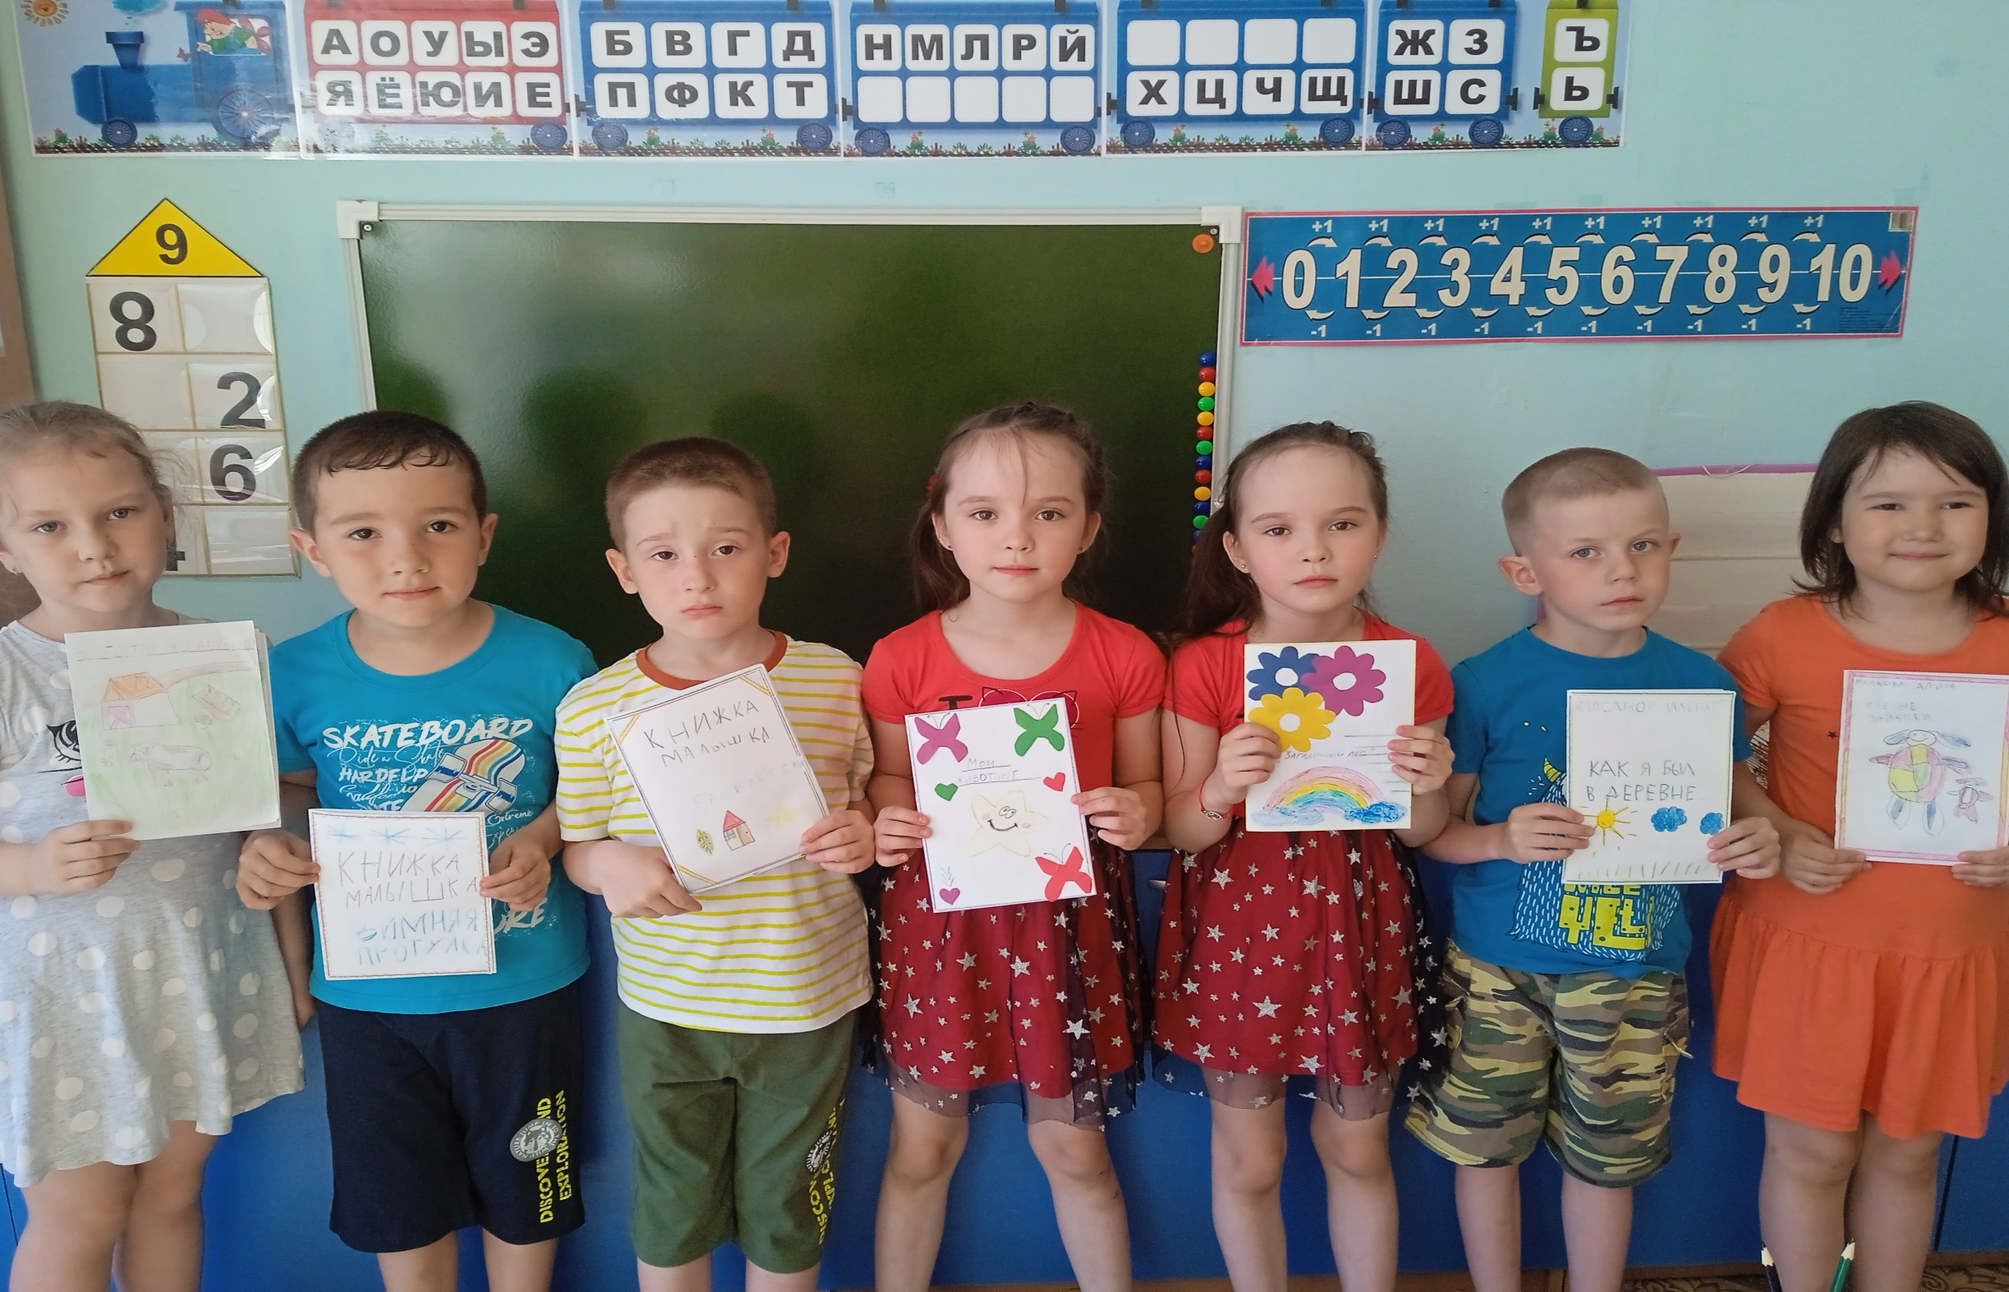

Slide 16
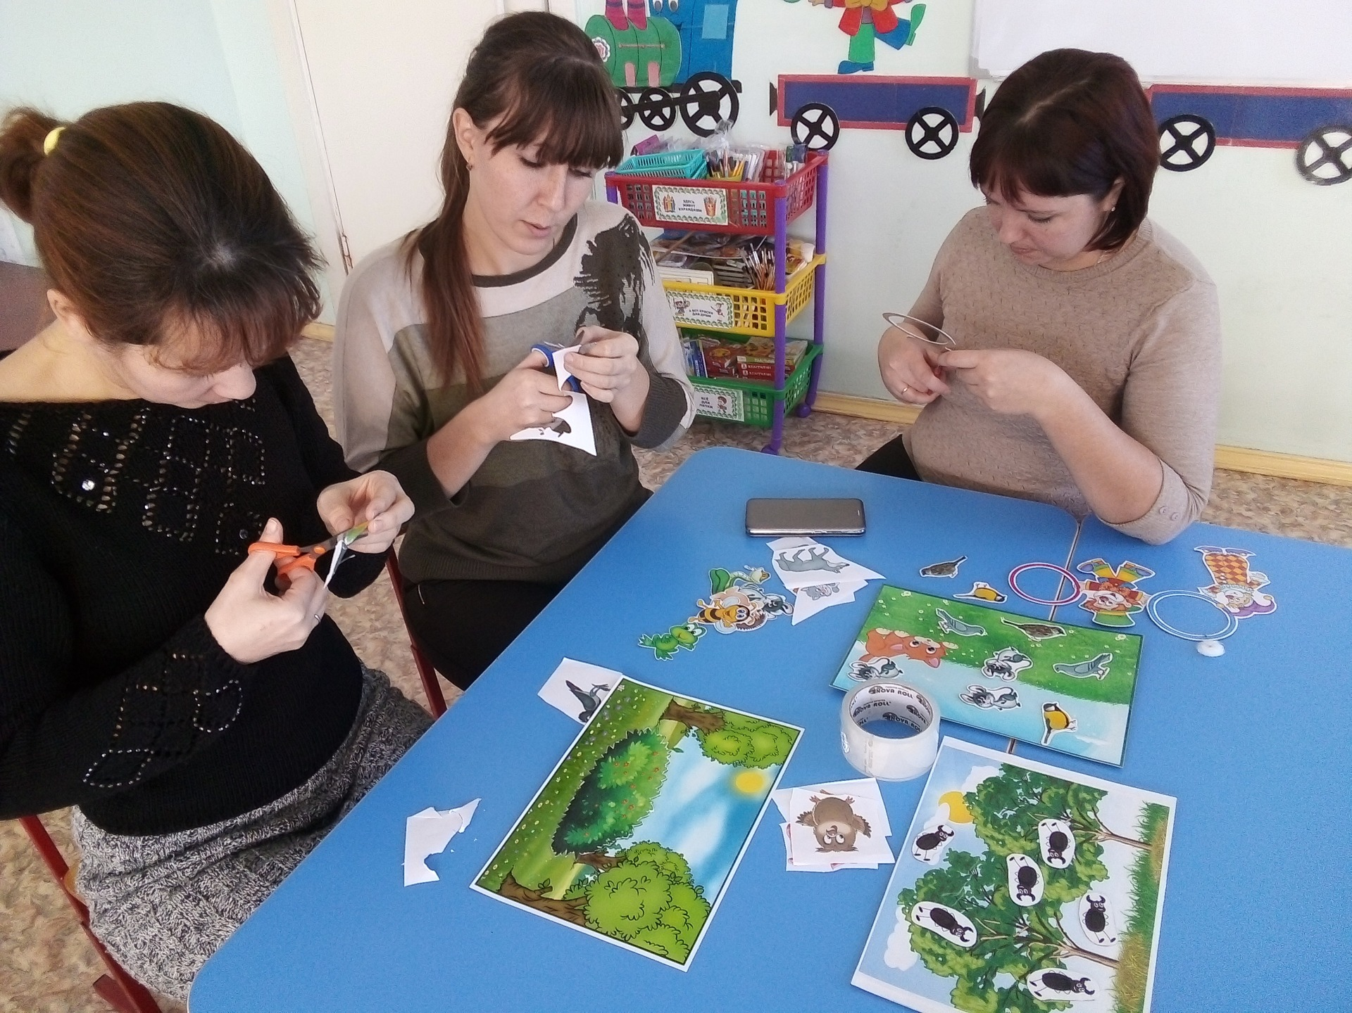

Slide 17
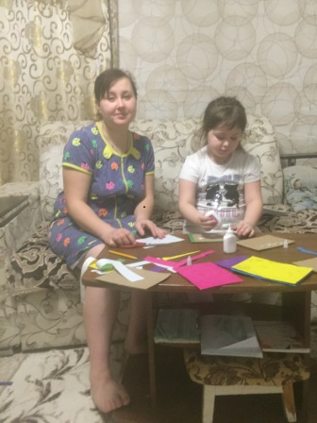
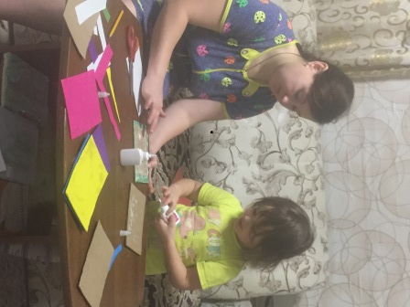
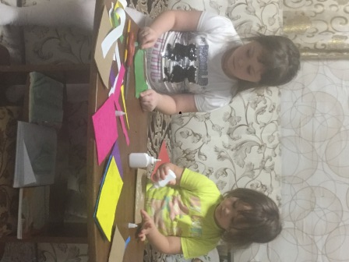
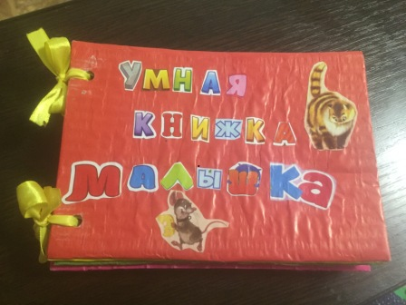
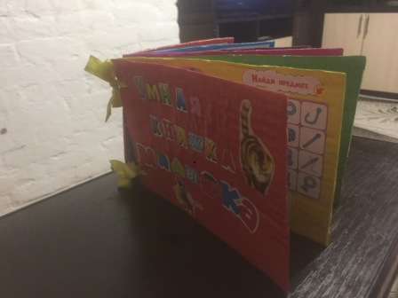
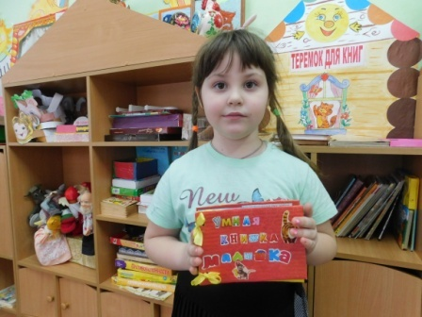
Презентация «книжки – малышки»
Семьи Падемировой Эсмиры

Slide 18
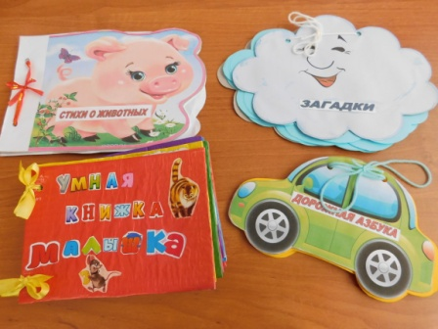

Книгу первую мою
Берегу я и люблю.
Хоть пока и по слогам,
Я её читаю сам –
И с конца, и с серединки,
В ней красивые картинки,
Есть стихи, рассказы, песни,
С книгой жить мне интересно!

Slide 19
Итог проекта:
Участие в педагогическом проекте позволило обобщить и расширить представления родителей воспитанников и педагогов детского сада о значимости творческой деятельности в речевом развитии ребенка. Целенаправленная, комплексная работа взаимодействия воспитателей, логопеда и родителей, способствует устранению у детей логопедических групп, имеющихся трудностей, которые они чувствуют, когда приходят в новую группу. Разнообразие и вариативность дидактического материала, использование продуктивной и игровой деятельности позволяет ненавязчиво, опосредованно развивать связную речь дошкольников.
Родители принимали активное участие во всех проводимых мероприятиях и пополнении предметно-развивающей среды.
Выдвинутая нами гипотеза подтвердилась: использование творческих, продуктивных приёмов делает обучение более увлекательным, интересным, эмоционально – насыщенным, творческим. Красочные настольные, дидактические и весёлые словесные игры делают образовательную деятельность невероятно увлекательной. Дети лучше усвоили содержание произведений, последовательность событий, причинную обусловленность. Таким образом, разнообразие различных продуктивных форм, в нашем случае - «книжек – малышек» формирует у детей желание заниматься. Созидая, дети учатся правильно произносить поставленные звуки в речи, происходит автоматизация поставленных звуков в словах, в предложениях, скороговорках и связной речи.

Slide 20
Список использованной литературы
1 . Наглядно-дидактический материал, художественную литературу (по теме проекта).
2 . Гербова В.В. Развитие речи в детском саду. М.: Мозаика-Синтез, 2010 г.
3 . Комарова Т.С. Изобразительная деятельность в детском саду. М.: Мозаика-Синтез, 2010 г.
4 . Куцакова Л.В. Нравственно-трудовое воспитание в детском саду.– М.: Мозаика-Синтез, Москва 2008 г.
5. Веракса Н.Е., Веракса А.Н. Проектная деятельность дошкольников: Пособие для педагогов дошкольных учреждений. МОЗАИКА – СИНТЕЗ М 2010г.
6. Арбузова В. Ф. Беседа с детьми «Какие бывают книги».
7. Гербова В.В. Приобщение детей к художественной литературе.
8.«Книжка про книжки» Читайте подробнее на сайте SYL.ru: https://www.syl.ru/article/289646/new_volshebnyiy-mir-biblioteki-kakie-byivayut-knigi-detskie-knigi

Slide 21



